Slide 1

小明旅遊儲蓄計畫

Slide 2
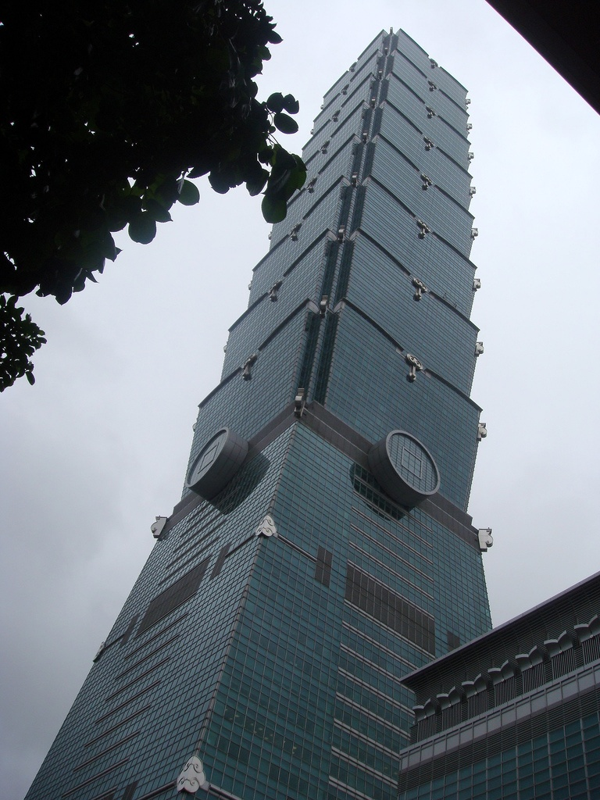
101
好高
好玩
好新奇

Slide 3
7月份 收支表
收入 | 支出 | 餘額 | 備註說明
1,200 |  |  | 每週爸媽固定給的零用錢
500 |  |  | 奶奶給的
800 |  |  | 考試100分媽媽的獎勵
1,500 |  |  | 打工的薪水
 | 135 |  | 松山到新竹的車資
 | 600 |  | 六福村
 | 80 |  | 3支原子筆
 | 300 |  | 小華的生日禮物
 | 500 |  | 隨身碟
 | 100 |  | 麥當勞
 | 800 |  | 周杰倫演唱會
 | 1,200 |  | 電腦書2本+故事書3本
 |  | 680

Slide 4
旅費
4000元

Slide 5
4000元 680元/每月
6個月

